Slide 1
Informationsmøde om opslag til Vandmiljøforskningsprogram 2027-2030

Slide 2




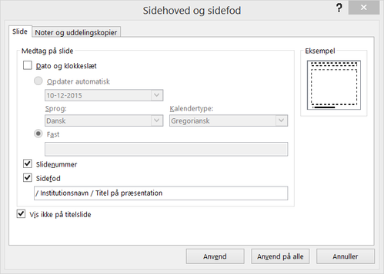
Om forskningsprogrammet
Tekst-typografier
Brug TAB for at gå frem i tekst-niveauer
Niveau 1 = Tekst 20 pkt.
Niveau 2 = Punkt-liste 20 pkt.
Niveau 3 = Punkt-liste 18 pkt.
Niveau 4-9 = Punkt-liste 18 pkt.
For at gå tilbage i tekst-niveauer, brug SHIFT + TAB
Alternativt kan
Forøg og Formindsk
listeniveau bruges
Der udbydes en samlet pulje på i alt 30 mio. kr. fordelt på to indsatser
Frist for ansøgninger er tirsdag d. 1. september 2026, kl. 12:00.
Projekter, der modtager tilsagn, kan påbegynde deres projekter herefter. Den ansøgte projektperiode kan maksimalt være 4 år.
Vi opfordrer til, at ansøgere læser https://lbst.dk/tilskud/tilskudsguide/2023-og-senere/vandmiljoeprogrammet-2027-2030 indkaldelsen grundigt igennem sammen med vejledningen til ansøgningsskemaerne.
For at indsætte Sidehoved og sidefod
1. Vælg Indsæt i topmenuen
2. Vælg Sidehoved og Sidefod
3. Sæt hak i Slidenummer
4. Indsæt ønsket indhold i Sidefod
5. Vælg Anvend på alle
Tips: Gør det som det sidste før du gemmer filen, så det slår igennem på alle sider
15
/ Styrelsen for Grøn Arealomlægning & Vandmiljø/Projektnavn

Slide 3
Overblik over præsentation
Politisk baggrund
Om forskningsprogrammet
To del-initiativer
Udfordringer/løsninger – Den grønne trepart og måling af effekter i vandmiljøet
Udfordringer/løsninger – Udvikling af klimascenarier
Beløbsrammer: Indikative og maksimale rammer
Forventede resultater – “expected impacts”
To delt vurdering – Innovationsfonden og vurderingsudvalg
Prioriteringskriterier – og deres vægtning
Videre proces
Spørgsmål
Tekst-typografier
Brug TAB for at gå frem i tekst-niveauer
Niveau 1 = Tekst 20 pkt.
Niveau 2 = Punkt-liste 20 pkt.
Niveau 3 = Punkt-liste 18 pkt.
Niveau 4-9 = Punkt-liste 18 pkt.
For at gå tilbage i tekst-niveauer, brug SHIFT + TAB
Alternativt kan
Forøg og Formindsk
listeniveau bruges
For at indsætte Sidehoved og sidefod
1. Vælg Indsæt i topmenuen
2. Vælg Sidehoved og Sidefod
3. Sæt hak i Slidenummer
4. Indsæt ønsket indhold i Sidefod
5. Vælg Anvend på alle
Tips: Gør det som det sidste før du gemmer filen, så det slår igennem på alle sider

Slide 4
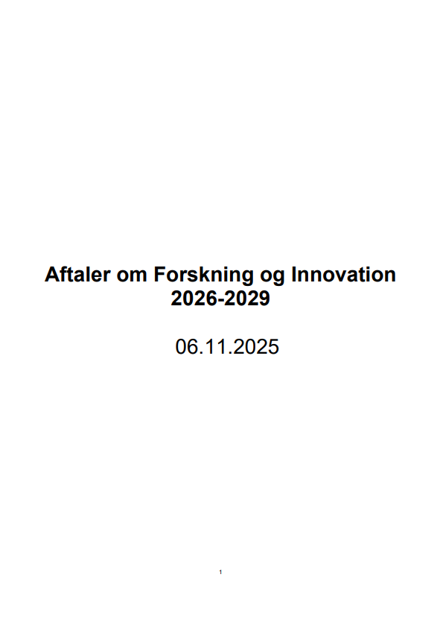
Baggrund –Politisk aftale om forskningsreserven i 2026, delaftale 1
2.11. Vandmiljø - grundlag for fremtidens indsats
30,0 mio. kr. udmøntes i 2026
Formålet: Hurtigere at kunne belyse effekten af den omfattende arealomlægning og mere målrettede arealregulering på vandmiljøet i en fremtid, hvor vandmiljøet i stigende grad vil blive påvirket af klimaforandringer.
Skal understøtte gennemførsel af målsætningerne for vandmiljøets tilstand i Aftale om Implementering af et Grønt Danmark (2024) og vandområdeplanerne
Danne grundlag for fremtidige indsatser

Slide 5
To del-initiativer
Tekst-typografier
Brug TAB for at gå frem i tekst-niveauer
Niveau 1 = Tekst 20 pkt.
Niveau 2 = Punkt-liste 20 pkt.
Niveau 3 = Punkt-liste 18 pkt.
Niveau 4-9 = Punkt-liste 18 pkt.
For at gå tilbage i tekst-niveauer, brug SHIFT + TAB
Alternativt kan
Forøg og Formindsk
listeniveau bruges
Forskningsprogrammet omfatter følgende to delinitiativer, der samlet skal give det nødvendige videns- , metode- og datagrundlag for at tilrettelægge fremtidige indsatser for vandmiljøet:
  Effekter i vandmiljøet af den grønne trepart
  Udvikling af klimascenarier til vurdering af indsatsbehov til vandmiljøet i en fremtid præget af klimaforandringer
  Formålet er hurtigere at kunne belyse effekten af den omfattende arealomlægning og mere målrettede arealregulering af kvælstof på vandmiljøet i en fremtid, hvor vandmiljøet i stigende grad vil blive påvirket af klimaforandringer
  Der er er behov for en større tværfaglig forskningsindsats, som vil kunne bidrage til at dokumentere, at kystvandområder er på vej mod en bedre tilstand, som følge af implementering af indsatser til reduktion af næringsstofpåvirkningen.
For at indsætte Sidehoved og sidefod
1. Vælg Indsæt i topmenuen
2. Vælg Sidehoved og Sidefod
3. Sæt hak i Slidenummer
4. Indsæt ønsket indhold i Sidefod
5. Vælg Anvend på alle
Tips: Gør det som det sidste før du gemmer filen, så det slår igennem på alle sider
15
/ Styrelsen for Grøn Arealomlægning & Vandmiljø/Projektnavn

Slide 6
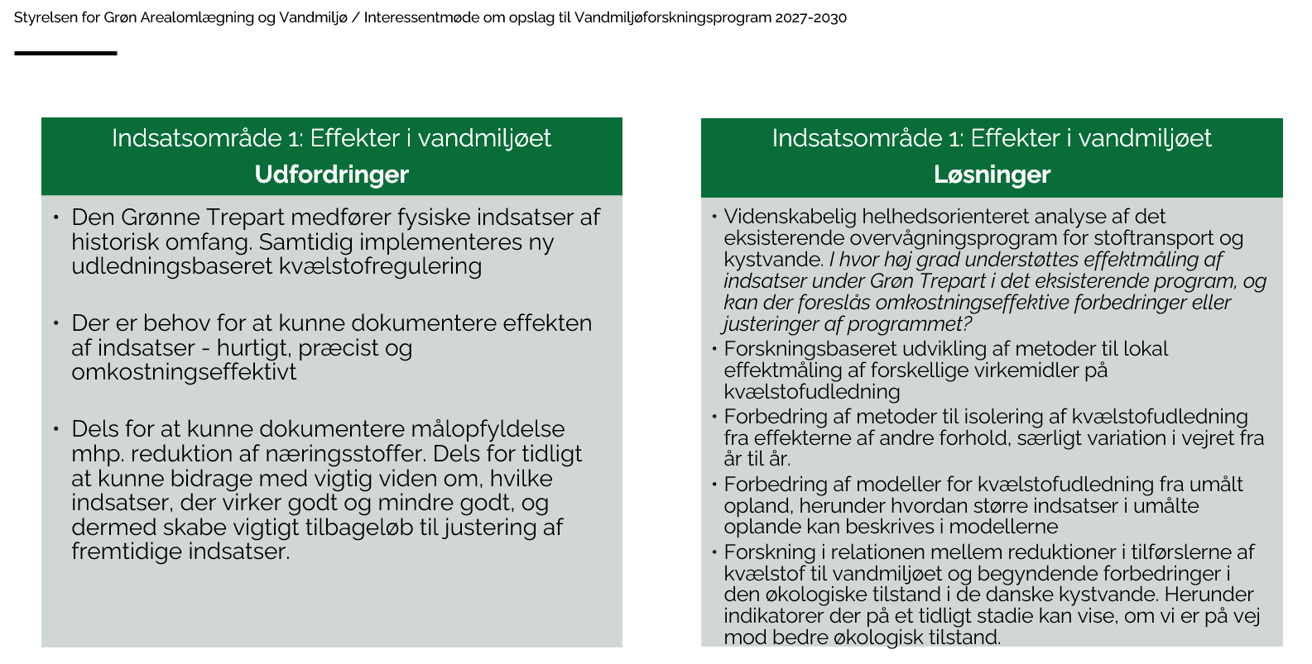
Tekst-typografier
Brug TAB for at gå frem i tekst-niveauer
Niveau 1 = Tekst 20 pkt.
Niveau 2 = Punkt-liste 20 pkt.
Niveau 3 = Punkt-liste 18 pkt.
Niveau 4-9 = Punkt-liste 18 pkt.
For at gå tilbage i tekst-niveauer, brug SHIFT + TAB
Alternativt kan
Forøg og Formindsk
listeniveau bruges
For at indsætte Sidehoved og sidefod
1. Vælg Indsæt i topmenuen
2. Vælg Sidehoved og Sidefod
3. Sæt hak i Slidenummer
4. Indsæt ønsket indhold i Sidefod
5. Vælg Anvend på alle
Tips: Gør det som det sidste før du gemmer filen, så det slår igennem på alle sider
15
/ Styrelsen for Grøn Arealomlægning & Vandmiljø/Projektnavn

Slide 7
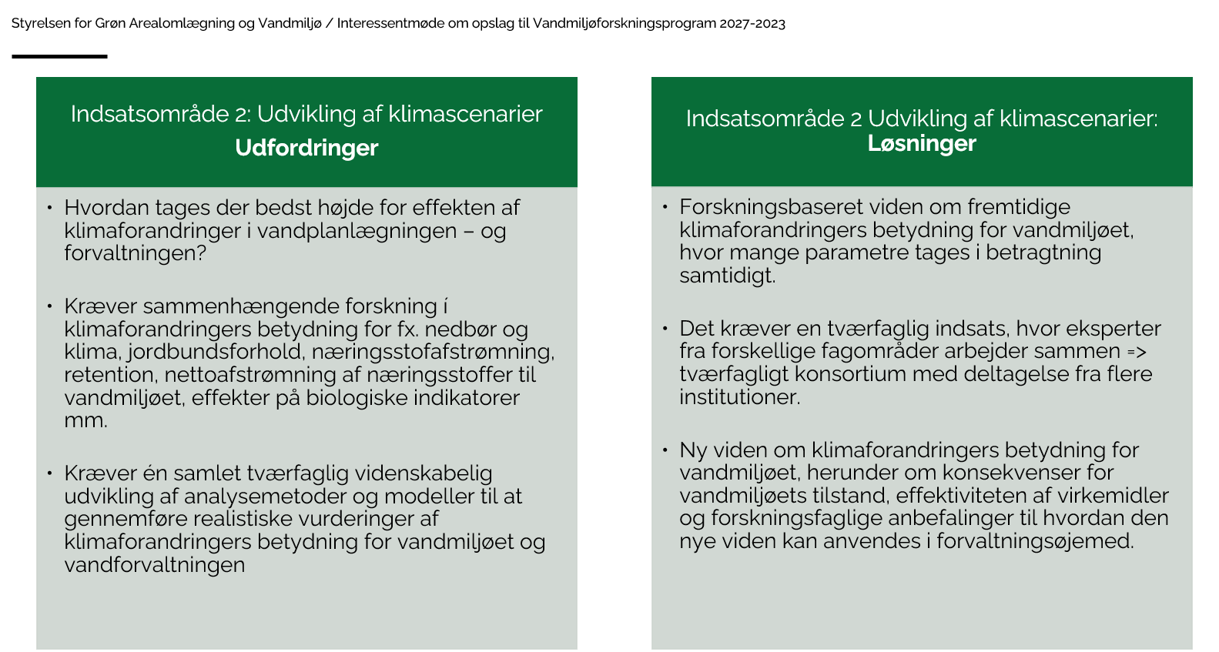
Tekst-typografier
Brug TAB for at gå frem i tekst-niveauer
Niveau 1 = Tekst 20 pkt.
Niveau 2 = Punkt-liste 20 pkt.
Niveau 3 = Punkt-liste 18 pkt.
Niveau 4-9 = Punkt-liste 18 pkt.
For at gå tilbage i tekst-niveauer, brug SHIFT + TAB
Alternativt kan
Forøg og Formindsk
listeniveau bruges
For at indsætte Sidehoved og sidefod
1. Vælg Indsæt i topmenuen
2. Vælg Sidehoved og Sidefod
3. Sæt hak i Slidenummer
4. Indsæt ønsket indhold i Sidefod
5. Vælg Anvend på alle
Tips: Gør det som det sidste før du gemmer filen, så det slår igennem på alle sider
15
/ Styrelsen for Grøn Arealomlægning & Vandmiljø/Projektnavn

Slide 8
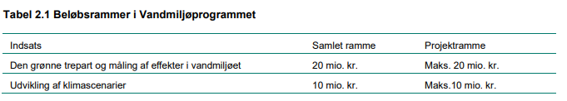
Tekst-typografier
Brug TAB for at gå frem i tekst-niveauer
Niveau 1 = Tekst 20 pkt.
Niveau 2 = Punkt-liste 20 pkt.
Niveau 3 = Punkt-liste 18 pkt.
Niveau 4-9 = Punkt-liste 18 pkt.
For at gå tilbage i tekst-niveauer, brug SHIFT + TAB
Alternativt kan
Forøg og Formindsk
listeniveau bruges
Beløbsrammer - indikativ rammer og masimal tilskudsramme pr. ansøgning
For at indsætte Sidehoved og sidefod
1. Vælg Indsæt i topmenuen
2. Vælg Sidehoved og Sidefod
3. Sæt hak i Slidenummer
4. Indsæt ønsket indhold i Sidefod
5. Vælg Anvend på alle
Tips: Gør det som det sidste før du gemmer filen, så det slår igennem på alle sider
15
/ Styrelsen for Grøn Arealomlægning & Vandmiljø/Projektnavn

Slide 9
Forventede resultater – “expected impacts”
For projekter, der adresserer effekter i vandmiljøet af den grønne trepart, forventes programmet at føre til:
Et veldokumenteret vidensgrundlag for udvalgte relevante stedspecifikke vandoplande om effekten af forskellige virkemidler på næringsstofstofudledning til kystvande
At dokumentationen af kvælstoudledningen er isoleret fra effekterne af andre forhold (f.eks. klimavariationer og kvælstofpuljer i jordtyperne)
Et veldokumenteret vidensgrundlag for relationen mellem reduktioner i tilførslerne af næringsstoffer til vandmiljøet og begyndende forbedringer i den økologiske tilstand i de danske kystvande
At dokumentere potentialerne for forbedrede og omkostningseffektive overvågningsmetoder og modellering til vurdering af effekterne af den grønne trepart på vandmiljøet
Tekst-typografier
Brug TAB for at gå frem i tekst-niveauer
Niveau 1 = Tekst 20 pkt.
Niveau 2 = Punkt-liste 20 pkt.
Niveau 3 = Punkt-liste 18 pkt.
Niveau 4-9 = Punkt-liste 18 pkt.
For at gå tilbage i tekst-niveauer, brug SHIFT + TAB
Alternativt kan
Forøg og Formindsk
listeniveau bruges
For projekter med fokus på udvikling af klimascenarier forventes programmet at føre til:
Et veldokumenteret vidensgrundlag for klimaforandringers samlede betydning for vandmiljøet og vandforvaltningen - f.eks. nedbør og klima, jordbundsforhold, næringsstofafstrømning, retention, nettoafstrømning af næringsstoffer til vandmiljøet, effekter på biologiske indikatorer mm.
At dokumentere hvorledes der kan tages højde for den nye viden i vandplanlægningen
For at indsætte Sidehoved og sidefod
1. Vælg Indsæt i topmenuen
2. Vælg Sidehoved og Sidefod
3. Sæt hak i Slidenummer
4. Indsæt ønsket indhold i Sidefod
5. Vælg Anvend på alle
Tips: Gør det som det sidste før du gemmer filen, så det slår igennem på alle sider
Data og modeller skal så vidt muligt foreligge i åbne, dokumenterede og interoperable formater samt lagres i fællesoffentlige databaser og systemer, hvor sådanne findes, således at offentlighedens adgang, efterprøvbarhed og myndighedernes ansvarlighed understøttes.
Ansøger bør overveje, hvordan forskningsresultaterne kan implementeres. Hvem skal bruge resultaterne? Hvordan sørger ansøger for, det sker – altså hvem skal inddrages i denne proces (myndigheder, organisationer, kystvandråd m.v.). – gerne så specifikt som muligt
15
/ Styrelsen for Grøn Arealomlægning & Vandmiljø/Projektnavn

Slide 10
To-delt vurdering:
Innovationsfonden - den forskningsfaglige kvalitet
Et vurderingsudvalg - iht. prioriterings kriterier
Tekst-typografier
Brug TAB for at gå frem i tekst-niveauer
Niveau 1 = Tekst 20 pkt.
Niveau 2 = Punkt-liste 20 pkt.
Niveau 3 = Punkt-liste 18 pkt.
Niveau 4-9 = Punkt-liste 18 pkt.
For at gå tilbage i tekst-niveauer, brug SHIFT + TAB
Alternativt kan
Forøg og Formindsk
listeniveau bruges
”Ansøgningernes forskningsfaglige kvalitet vurderes af Innovationsfonden, jævnfør § 5, stk. 1, i lov om Danmarks Innovationsfond (Innovationsfonden), jf. lovbekendtgørelse nr. 156 af 13. februar 2025.
Ansøger partshøres i Innovationsfondens afgørelse.
Vurderingen af ansøgningernes forskningsfaglige kvalitet gennemføres af vurderingsudvalget på baggrund af følgende kriterier:
  Projektets problemformulering og hypotese, teoretiske grundlag, metode og overordnet projektplan med mål, milepæle, leverancer, succeskriterier og vigtige risici.
  Projektets forskningsfaglige indhold i forhold til ’state-of-the-art’.
  Projektgruppens forsknings- og projektledelseskompetencer, herunder især projektleder og arbejdspakkeledere samt relevante oplysninger om arbejdsdeling.
Hver ansøgning vurderes på denne baggrund enten støtteværdig eller ikke-støtteværdig.
SGAV nedsætter et vurderingsudvalg bestående af anerkendte forskere eller forskningskyndige udpeget med udgangspunkt i indstillinger fra centrale interessenter. Vurderingsudvalget vurderer de ansøgninger, som Innovationsfonden har vurderet er støtteværdige, på baggrund af prioriteringskriterier beskrevet i de næste slides. En arbejdsgruppe fra SGAV og med deltagelse af ministeriet for Natur og Dyrevelfærd bistår vurderingsudvalget i processen.
Ministeriet for Natur og Dyrevelfærd træffer, på baggrund af vurderingsudvalgets rådgivning om prioritering af ansøgningerne, beslutning om sammensætningen af det samlede program inden for den til rådighed værende økonomiske ramme. Under sagsbehandlingen kan SGAV kontakte ansøger med opklarende spørgsmål.
Ansøger partshøres i myndighedens afgørelse.
For at indsætte Sidehoved og sidefod
1. Vælg Indsæt i topmenuen
2. Vælg Sidehoved og Sidefod
3. Sæt hak i Slidenummer
4. Indsæt ønsket indhold i Sidefod
5. Vælg Anvend på alle
Tips: Gør det som det sidste før du gemmer filen, så det slår igennem på alle sider
15
/ Styrelsen for Grøn Arealomlægning & Vandmiljø/Projektnavn

Slide 11
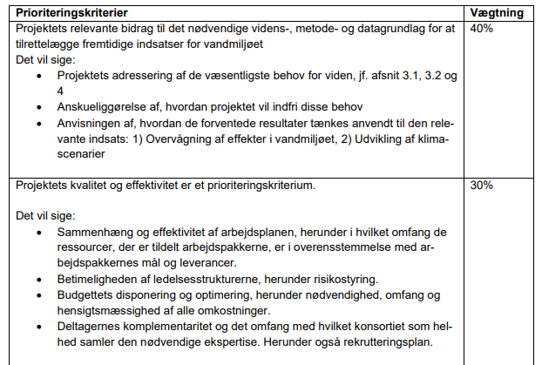
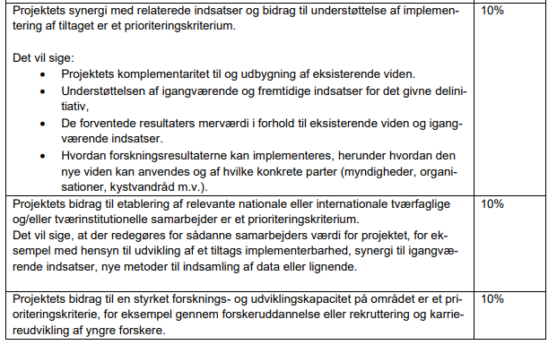
Prioriteringskriterier – og deres vægtning
Tekst-typografier
Brug TAB for at gå frem i tekst-niveauer
Niveau 1 = Tekst 20 pkt.
Niveau 2 = Punkt-liste 20 pkt.
Niveau 3 = Punkt-liste 18 pkt.
Niveau 4-9 = Punkt-liste 18 pkt.
For at gå tilbage i tekst-niveauer, brug SHIFT + TAB
Alternativt kan
Forøg og Formindsk
listeniveau bruges
For at indsætte Sidehoved og sidefod
1. Vælg Indsæt i topmenuen
2. Vælg Sidehoved og Sidefod
3. Sæt hak i Slidenummer
4. Indsæt ønsket indhold i Sidefod
5. Vælg Anvend på alle
Tips: Gør det som det sidste før du gemmer filen, så det slår igennem på alle sider
Alle kriterier bedømmes af et vurderingsudvalg
på en skala fra 1 til 5 – hvor 5 er højest.
15
/ Styrelsen for Grøn Arealomlægning & Vandmiljø/Projektnavn

Slide 12
Videre proces
Tekst-typografier
Brug TAB for at gå frem i tekst-niveauer
Niveau 1 = Tekst 20 pkt.
Niveau 2 = Punkt-liste 20 pkt.
Niveau 3 = Punkt-liste 18 pkt.
Niveau 4-9 = Punkt-liste 18 pkt.
For at gå tilbage i tekst-niveauer, brug SHIFT + TAB
Alternativt kan
Forøg og Formindsk
listeniveau bruges
  17. juni – 1. september - ansøgningsperiode
  24. juni – Informationsmøde
  1. september – ansøgningsfrist
  1. oktober
  31. december
For at indsætte Sidehoved og sidefod
1. Vælg Indsæt i topmenuen
2. Vælg Sidehoved og Sidefod
3. Sæt hak i Slidenummer
4. Indsæt ønsket indhold i Sidefod
5. Vælg Anvend på alle
Tips: Gør det som det sidste før du gemmer filen, så det slår igennem på alle sider
  Oktober/november
  – prioritering af projektansøgninger ved vurderingsudvalg og arbejdsgruppe
  September/oktober
  – vurdering af forskningsfaglig kvalitet
  v. Innovationsfonden
  Partshøring
  November/december
  – Myndighedernes behandling af vurderingsudvalget rådgivning.
  Partshøring
  Fremsendelse af tilsagns- og afslagsbreve hurtigst muligt derefter
  DU ER HER
15
/ Styrelsen for Grøn Arealomlægning & Vandmiljø/Projektnavn

Slide 13


